Slide 1
La politica monetaria nell’Eurozona
I concetti fondamentali

Slide 2
UE, Una federazione incompiuta: un riassunto
Si tratta di un modello originale di federazione che non è presente in altri accordi regionali (es. NAFTA o MERCOSUR), e ha un livello di integrazione inferiore a quello delle federazioni/confederazioni (mancano un bilancio federale vero – dal 10 al 30% dei RNL nazionali - e un mercato unico del lavoro)
È un compromesso sia politico che economico: i liberali, vedevano nell’integrazione il modo di liberalizzare i mercati dei beni e dei capitali, e i federalisti, vedevano nella integrazione il mezzo per far progredire la costruzione unitaria europea; sul piano economico un mercato unificato è un mezzo per accrescere il benessere e rilanciare la crescita
Jürgen Habermas [2015] «l’Unione europea deve la sua esistenza agli sforzi di un’élite politica che ha potuto contare sul consenso passivo delle loro popolazioni più o meno indifferenti, fino a che la gente poteva considerare che l’Unione fosse nel loro interesse economico […]. L’Unione trae, pertanto, la sua legittimità dai risultati, non da un mandato politico conferito dai cittadini».

Slide 3
Il trilemma delle impossibilità di Mundell e l’UE
La scelta di creare nell’UE un’area valutaria comune ha dato una prima risposta alla necessità di garantire una libera circolazione dei capitali (all’interno e all’esterno dell’UE) e di mantenere una politica monetaria indipendente, fissando internamente all’UE il tasso di cambio e lasciandolo fluttuare sui mercati internazionali
Un’area monetaria comune deriva quindi dall’osservazione del triangolo delle incompatibilità di Mundell (1961), ma che non rispetta le ipotesi della teoria delle aree monetarie ottimali (3 principali criteri economici: forte apertura al commercio e diversificazione delle esportazioni; elevata mobilità e flessibilità delle remunerazioni del fattore lavoro; consistenti trasferimenti fiscali intra-area).
Ne consegue che negli ultimi 20 anni l‘Euro è stato sottoposto a molte tensioni, che sono state riportate sotto il controllo delle istituzioni create a salvaguardia della stessa:
Le Istituzioni dell'Unione economica e monetaria (UEM) sono in gran parte responsabili della definizione della politica monetaria europea, delle norme che disciplinano l'emissione dell'euro e della stabilità dei prezzi all'interno dell'UE. Queste istituzioni sono: la Banca centrale europea (BCE), il Sistema europeo di banche centrali (SEBC), il Comitato economico e finanziario, l'Eurogruppo e il Consiglio "Economia e finanza" (ECOFIN).
https://www.europarl.europa.eu/factsheets/it/sheet/85/le-istituzioni-dell-unione-economica-e-monetaria

Slide 4
In che cosa consiste la Politica Monetaria?
Si tratta di una politica della domanda, così come quella della politica fiscale, ma a differenza di questa è delegata ad un’agenzia indipendente: la Banca Centrale
Gli organi amministrativi della BCE:
b) il consiglio direttivo (=comitato +20 governatori BC UEM) formula la politica monetaria dell’UEM;
a) il comitato esecutivo della BCE (6 membri nominati dai capi di Stato e di Governo dell’UEM) attua la politica monetaria dell’UEM;
c) il consiglio generale comprende tutti i governatori delle BC di tutti i paesi membri dell’UE + presidente e vicepresidente BCE con funzione di coordinamento delle PM dell’UE, funzione informativa e sovraintende al funzionamento del meccanismo di cambio
D) Consiglio di vigilanza pianifica e svolge i compiti di vigilanza della BCE che presenta al Consiglio direttivo della BCE. E’ composto da Presidente (nominato per 5 anni, Vicepresidente (uno dei membri del comitato esecutivo), 4 rappresentanti BCE e tutti i presidenti delle autorità nazionali di vigilanza

Slide 5
Le funzioni della PM
La PM non influisce direttamente sulla domanda aggregata, ma influisce sulle condizioni del mercato del credito e sui prodotti di risparmio offerti dal sistema degli intermediari finanziari a famiglie e imprese
La politica monetaria è uno strumento di stabilizzazione dei cicli economici e gestisce la quantità e il prezzo della liquidità
Gli obiettivi finali sono: stabilità dei prezzi, pieno impiego e stabilità del tasso di cambio.
È la banca delle banche, opera secondo un mandato pubblico e ha il monopolio nella creazione della base monetaria o moneta ad alto potenziale… ma andiamo per ordine!

Slide 6
E la banca centrale degli Stati Uniti?
La FED è stata fondata nel 1913 dal trattato «Federal Reserve Act»
Anche nel caso della FED abbiamo un sistema che comprende:
  Il Consiglio dei Governatori (7 membri per 14 anni), che è un’agenzia federale indipendente e
  12 banche centrali statali
Il Federal Reserve System ha 5 funzioni chiave:
  La politica monetaria (The Federal Open Market Committee o FOMC; 12 componenti, 7 sono i membri del Consiglio dei Governatori)
  La stabilità finanziaria
  vigilanza e regolamentazione delle istituzioni finanziarie
  Assicura la sicurezza dei sistemi di pagamento e regolamento
  Promuove la protezione di consumatori e lo sviluppo economico
https://www.federalreserve.gov/aboutthefed/fedexplained/who-we-are.htm

Slide 7
La politica monetaria della BCE
Le politiche convenzionali

Slide 8
La politica monetaria convenzionale: il quadro d’insieme
STRUMENTI DI POLITICA MONETARIA

Slide 9
In che cosa consiste la Politica Monetaria?
La PM è gestita dalla Banca Centrale, un’agenzia indipendente che detiene il monopolio nella creazione di base monetaria (moneta ad alto potenziale)
La formazione della liquidità avviene attraverso l’emissione di banconote e la fornitura di liquidità al sistema bancario sottoforma di accrediti sui conti aperti presso la BC dalle banche commerciali
Il prezzo della liquidità sul mercato interbancario determina il tasso d’interesse a breve termine
La PM influisce anche sui tassi d’interesse a lungo termine agendo sui fattori di rischio, sulle aspettative e sulle caratteristiche del sistema finanziario
ufficiali

Slide 10
L’orientamento: stance del Consiglio direttivo
Il Consiglio direttivo della BCE decide l’orientamento della PM che attua attraverso la variazione del tasso sui depositi presso la BCE
La decisione di variare tale tasso deriva dalla valutazione aggiornata
  delle prospettive di inflazione,
  della dinamica dell’inflazione di fondo e
  dell’intensità della trasmissione della politica monetaria.
Nel comunicato stampa del Consiglio del 6/3/2025 si legge:
  Gli esperti indicano ora che l’inflazione complessiva si collocherebbe in media al 2,3% nel 2025, all’1,9% nel 2026 e al 2,0% nel 2027.
  L’inflazione al netto della componente energetica e alimentare si porterebbe in media al 2,2% nel 2025, al 2,0% nel 2026 e all’1,9% nel 2027.
  La politica monetaria diviene sensibilmente meno restrittiva, poiché le riduzioni dei tassi di interesse rendono meno onerosi i nuovi prestiti a imprese e famiglie e il credito accelera. Al tempo stesso, l’allentamento delle condizioni di finanziamento è contrastato dai passati rialzi dei tassi di interesse che si stanno ancora trasmettendo ai crediti in essere, e il volume dei prestiti resta nel complesso contenuto. L’economia fronteggia perduranti difficoltà e i nostri esperti hanno nuovamente corretto al ribasso le proiezioni di crescita: allo 0,9% per il 2025, all’1,2% per il 2026 e all’1,3% per il 2027.

Slide 11
L’orientamento della PM in tempi normali
In condizioni normali, l’orientamento della politica monetaria è segnalato fissando e comunicando il livello dei tassi di interesse ufficiali.
In un “sistema a corridoio”, come quello adottato dall’Eurosistema i tassi ufficiali sono:
  Il tasso sulle operazioni di rifinanziamento principale, con le quali viene fornita la maggior parte di riserve al sistema bancario (ed è il principale segnale sull’orientamento);
  Il tasso sulla deposit facility, utilizzata dalle banche per depositare le riserve in eccesso rispetto alla riserva obbligatoria presso l’Eurosistema.
  Il tasso sul rifinanziamento marginale, utilizzato dalle banche per prendere a prestito dall’Eurosistema riserve con scadenza overnight

Slide 12
Il rafforzamento e stabilità dell’EURO
Il tasso di interesse sulle operazioni di rifinanziamento principale segnala, in condizioni normali, l'orientamento di politica monetaria.
Gli altri due tassi si applicano alle operazioni attivabili su iniziativa delle controparti. Essi costituiscono di norma i limiti massimo e minimo per il tasso di interesse overnight (cd. corridoio).
Questi tassi orientano i tassi d’interesse a breve termine sul mercato interbancario (l’€str, euro short-term rate), misura il costo della raccolta all'ingrosso non garantita con scadenza a un giorno di un campione di banche dell'area dell'euro e dal 2017 sostituisce l’EONIA nel sistema Target2 da marzo 2023 denominato T2.
Il sistema T2 (Trans-European Automated Real-Time Gross Settlement Express Transfer System) regola in moneta della banca centrale le transazioni, a una a una senza compensazione, relative ad operazioni di politica monetaria, I pagamenti interbancari e I pagamenti transfrontalieri in euro.

Slide 13
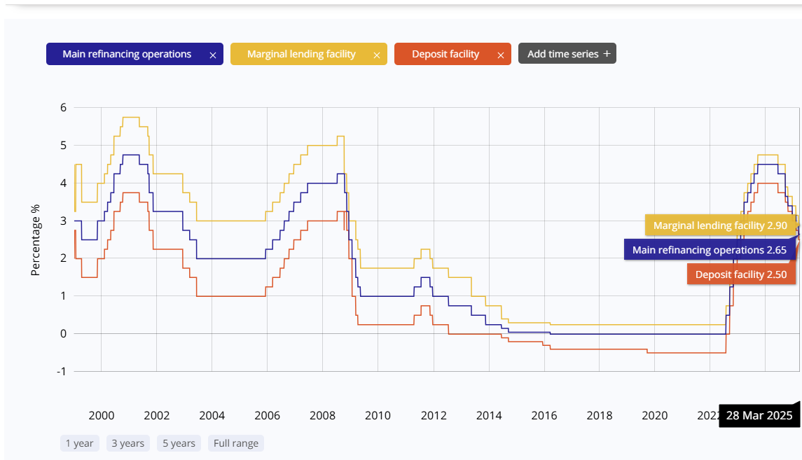
I valori dei tassi ufficiali di riferimento (Marzo 2025)
€str: 2,417
Refi Tasso su Deposito overnight Tasso su Rifinanziamento marginale
€str: 3,906
Valori marzo 2024:
4,50
4,0
4,75

Slide 14
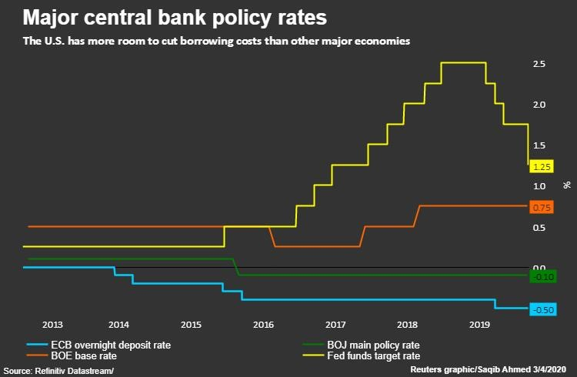
Un confronto delle PM in pandemia
https://www.global-rates.com/en/interest-rates/central-banks/1003/british-boe-official-bank-rate/

Slide 15
L’attuazione della PM
La banca centrale al fine di influenzare i tassi nominali nell’economia deve innanzitutto essere in grado di influenzare i tassi di interesse ai quali le banche si scambiano le riserve nel mercato interbancario;
al fine di influenzare tali tassi, le riserve scambiate sul mercato non devono avere dei sostituti perfetti;
in altri termini la banca centrale deve rendere le riserve un bene necessario per il sistema bancario, di modo che
l’elasticità della domanda al tasso di interesse debba essere molto bassa (le banche devono essere disposte a pagare qualsiasi prezzo la banca centrale decida per queste riserve)

Slide 16
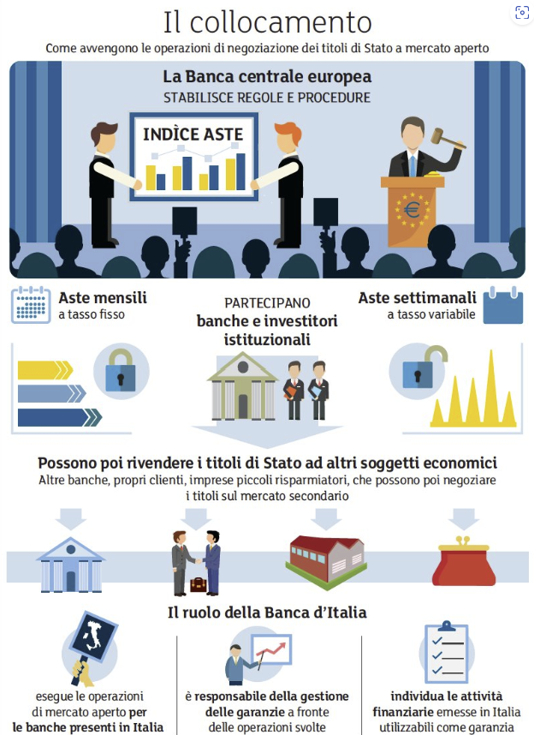
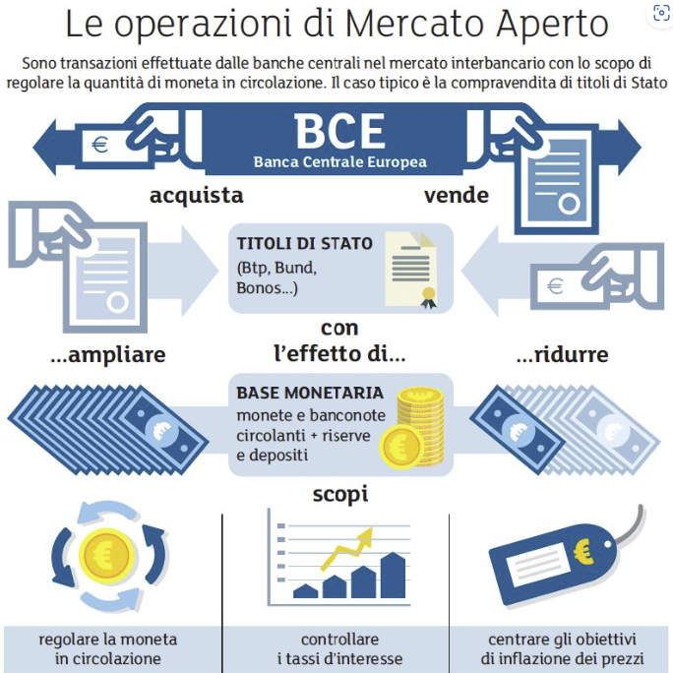
Le riserve della BCE e le operazioni di mercato aperto
Fonte: Operazioni di Mercato Aperto: definizione e scopo - Borsa Italiana

Slide 17
La moneta pubblica e la moneta privata
Il denaro contante in circolazione è la moneta della banca centrale: le banconote e le monete metalliche sono l’unica tipologia di moneta a disposizione del pubblico, anche detta “moneta pubblica”, in quanto è emessa da un organismo pubblico (la Banca Centrale) ed è pertanto garantita da disposizioni legislative oggi nazionali e comunitarie.
Anche le banche commerciali creano moneta: concessione di un nuovo fido e accreditamento sul saldo disponibile del conto del beneficiario. Tale tipologia di moneta, chiamata “moneta privata” e include anche il saldo dell’estratto conto. I pagamenti effettuati con carta di debito o tramite un servizio di pagamento online, così come il pagamento del saldo delle carte di credito sono tutti trasferimenti di moneta privata, perché comportano l’utilizzo di moneta creata dalla banca.

Slide 18
Le operazioni attivabili su iniziativa delle controparti
Sono operazioni di deposito e di rifinanziamento marginale, entrambe di durata overnight, consentono alle istituzioni creditizie di compensare i propri squilibri di liquidità, in eccesso o in difetto, al termine della giornata operativa.
Le controparti sono istituzioni creditizie residenti nei paesi dell'area dell'euro che sono in possesso dei necessari requisiti patrimoniali, di liquidità e di indebitamento fissati dalla Capital Requirements Regulation (CRR - Regolamento UE 575/2013) e devono conferire adeguate garanzie

Slide 19
Il target operativo della Banca centrale
In condizioni normali, l’implementazione della politica monetaria consiste nell’allineare il target operativo con la stance (o orientamento di PM). Nell’Eurosistema questo consiste nell’allineare il tasso di interesse a breve termine (overnight), l’€str, sul mercato interbancario con il tasso sulle operazioni di rifinanziamento principale.
A tal fine, la banca centrale
  segnala il suo orientamento ai mercati annunciando le decisioni sui tassi ufficiali;
  calcola il fabbisogno di riserve del sistema;
  immette o assorbe la quantità di riserve necessarie a mantenere il sistema in una condizione di assenza di eccesso o di deficit di riserve, attraverso le operazioni di rifinanziamento principale.

Slide 20
L’Implementazione della Politica Monetaria: il Fabbisogno di Liquidità
Fabbisogno di liquidità (riserve) dipende da tre fattori:
Riserva obbligatoria: l’ammontare minimo di riserve che le banche devono detenere sui loro conti correnti presso la banca centrale nazionale del paese in cui risiedono nell’arco di un periodo predeterminato (periodo di mantenimento).
Fattori autonomi: sono fattori non sotto il diretto controllo della politica monetaria ma che influenzano direttamente la quantità di riserve disponibili.
Riserve in eccesso: in eccesso rispetto alla riserva obbligatoria.

Slide 21
Riserva obbligatoria e riserve in eccesso
Le banche devono rispettare l’obbligo di riserva in media durante il periodo di mantenimento. Non è necessario che detengano su base giornaliera l’intero importo nei rispettivi conti presso la banca centrale.
  Nell’Eurosistema, prima della crisi finanziaria, il periodo di mantenimento durava circa un mese ora 6/7 settimane e la remunerazione è nulla.
La dimensione della riserva obbligatoria è fissata (in genere) come una frazione di alcune voci del passivo del bilancio delle banche.
  Nell’Eurosistema le voci del passivo includono tutti i depositi (non interbancari) con una scadenza fino a 2 anni, …
  … lo stock dei depositi è quello del periodo di mantenimento precedente e …
  … fino a gennaio 2012 l’ammontare era pari al 2% dei depositi; da allora il coefficiente è stato ridotto all’1%, al contrario degli USA dove le riserve oscillano tra il 3 e il 10%.

Slide 22
Riserva obbligatoria e riserve in eccesso
In un sistema a corridoio le banche possono detenere le riserve su due diverse tipologie di conti presso la banca centrale: il conto di riserva e la deposit facility.
  Nell’Eurosistema le riserve che servono a soddisfare la riserva obbligatoria sono detenute sul conto di riserva e sono remunerate al tasso sulle operazioni di rifinanziamento principale.
  Le riserve in eccesso rispetto alla riserva obbligatoria, detenute su tale conto non sono remunerate (*) e …
  … pertanto le banche normalmente detengono le riserve in eccesso sulla deposit facility, dove sono remunerate al tasso sulla deposit facility.
In condizioni normali, le riserve in eccesso sono detenute solo come buffer a fronte di possibili pagamenti inaspettati.
Poiché in condizioni normali le riserve immesse per soddisfare la riserva obbligatoria e i fattori autonomi sono sufficienti per un corretto funzionamento del sistema dei pagamenti, le riserve in eccesso sono quasi nulle.
(*) Se il tasso su deposit facility è ≥ 0, allora sono remunerate a tale tasso

Slide 23
I fattori autonomi
I fattori autonomi più importanti sono
  le banconote (o circolante)
  i depositi del governo presso la banca centrale,
  le attività finanziarie nette (detenute, per fini diversi da quelli di politica monetaria)
Sono chiamati fattori autonomi perché sono in larga parte indipendenti dalla gestione attiva della liquidità della banca centrale e delle banche commerciali e sono determinati
  dal comportamento di famiglie e imprese (come nel caso del circolante), e del governo (come nel caso del conto del governo)
I fattori autonomi «assorbono» o «espandono» la quantità di riserve presenti sui conti di riserva delle banche presso la banca centrale.

Slide 24
I fattori autonomi: Depositi del governo

Slide 25
I fattori autonomi: le banconote

Slide 26
Come opera la PM nel framework operativo
Il Framework Operativo è quindi l’insieme di strumenti usati dalla banca centrale per gestire (immettere o assorbire) la quantità di riserve.
La banca centrale utilizza come già visto due tipologie di strumenti:
  Operazioni di mercato aperto (Open market operations, OMO): operazioni che nascono su iniziativa della banca centrale al fine di immettere le riserve che servono alle banche per soddisfare il fabbisogno di riserve o per eliminare dal sistema le riserve in eccesso. Possono essere permanenti (necessità a lungo termine del sistema bancario, LTRO) o temporanee e vengono effettuate con operazioni di pronto contro termine (REPOs) o con prestiti garantiti
  Operazioni su iniziativa delle controparti: operazioni che nascono su iniziativa delle banche per prendere a prestito riserve a brevissimo termine (overnight) attraverso le operazioni di rifinanziamento marginale (Marginal Lending, ML), o per depositare liquidità in eccesso, attraverso la deposit facility (DF).

Slide 27
Il Bilancio semplificato della Banca Centrale: un riassunto
Conto

Slide 28
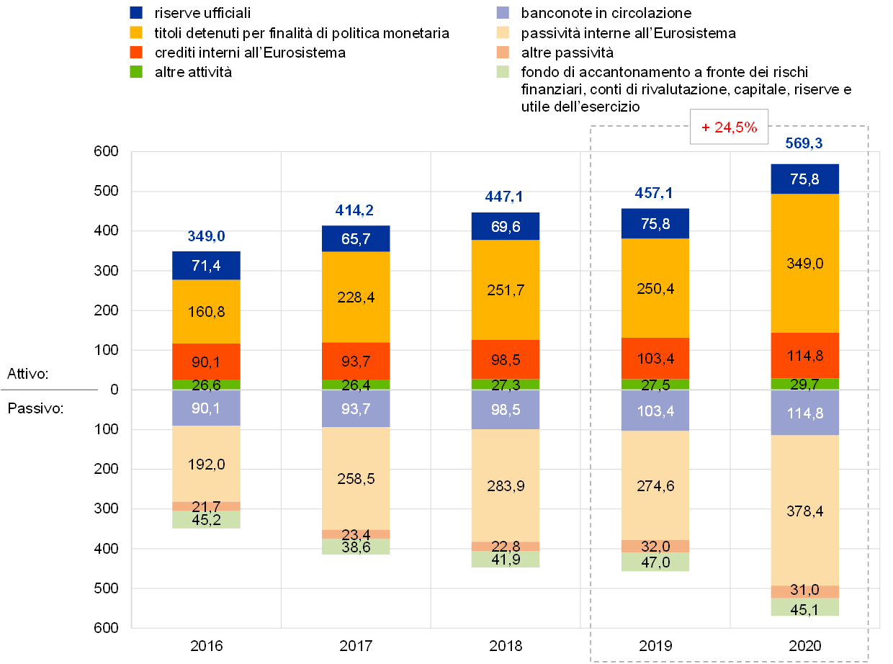
Lo Stato Patrimoniale della BCE nel 2020 (mld €): GLI EFFETTI DELLA PANDEMIA
Principali componenti dello Stato Patrimoniale della BCE
(miliardi di €)
… E TRA IL 2022 E IL 2023
https://www.ecb.europa.eu/press/annual-reports-financial-statements/annual/balance/html/index.it.html

Slide 29
Il target operativo
Il target operativo è il primo anello nella catena di trasmissione della politica monetaria e ha le seguenti caratteristiche:
  deve essere sufficientemente controllabile da parte della banca centrale;
  è economicamente rilevante, nel senso che influenza l’obiettivo ultimo della banca centrale;
  definisce l’orientamento della politica monetaria, nel senso che il suo livello è stabilito da chi prende le decisioni sulla stance all’interno della banca centrale;
  fornisce una guida chiara per l’implementazione della politica monetaria.
ufficiali

Slide 30
La trasmissione degli effetti della Politica Monetaria

Slide 31
Il target operativo
Ci sono tre tipologie di target operativo usate (alternativamente) dalle banche centrali:
  tasso di interesse interbancario a brevissimo termine;
  quantità di una certa tipologia di moneta (ad esempio M1, M2 o M3; fino al 2001 nell’UEM) ;
  tasso di cambio (ancoraggio nominale esterno fino agli anni ‘90).
Il tasso d’interesse a brevissimo termine: la banca commerciale che ha liquidità in eccesso può decidere se cederla alla BC (e ottiene il Tasso sul Deposit Facility, più basso del Refi) o ad altra banca (al tasso d’interesse interbancario). Al contrario, se ha bisogno di liquidità la banca commerciale chiederà alla BC (al tasso di rifinanziamento marginale, più alto del Refi) o ad altra banca commerciale al tasso d’interesse che prevale sul mercato interbancario.
Il tasso interbancario si troverà tra i due tassi del corridoio: il tasso a più breve scadenza è stato l’EONIA fino al 2021, ora è l’€str

Slide 32
Tassi overnight di mercato e riserve
SE R < R_{min}, ALLORA r_{o}= r_{ML}. Deficit di riserve nel sistema; ma le banche possono ottenere riserve al tasso di marginal lending dalla banca centrale.
SE R > R_{min}, ALLORA r_{o}= r_{E}. Eccesso di riserve nel sistema; qualcuno vorrà liberarsi delle riserve in eccesso, sapendo che se nessuno le prende a prestito, può sempre depositarle presso la banca centrale al tasso di deposit facility.
SE R* = R_{min}, ALLORA r_{o}= r_{P}. Sistema senza eccesso e senza deficit di riserve; le banche che all’interno del periodo di mantenimento si trovano con un deficit sanno che troveranno banche con eccesso di riserve, e viceversa.

Slide 33
Tassi overnight ed equilibrio delle riserve nel sistema a corridoio
Tassi overnight
Deficit di riserve
Domanda di riserve
r_{ML}
€str=r_{o} =
r_{P}
€str=r_{o} =
Offerta di riserve
Eccesso di riserve
€str=r_{o} =
r_{E}
R_{min}=R*
Riserva Obbligatoria = equilibrio domanda/offerta
Titoli di rifinanziamento a lungo termine TLTRO

Slide 34
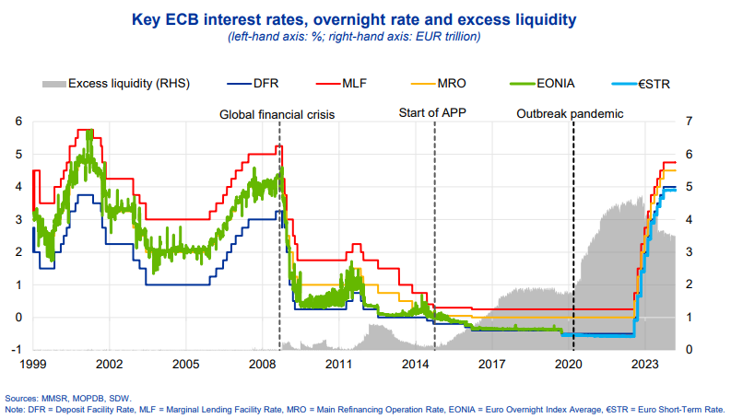
L’effetto dell’eccesso di liquidità sui tassi
A partire dal 2015 con l’aumento dell’eccesso di liquidità, i tassi interbancari (prima EONIA e ora €str sono situati fuori dal corridoio (oltre il limite inferiore)

Slide 35
L’effetto del rischio liquidità e della controparte sul tasso d’interesse interbancario overnight

Slide 36
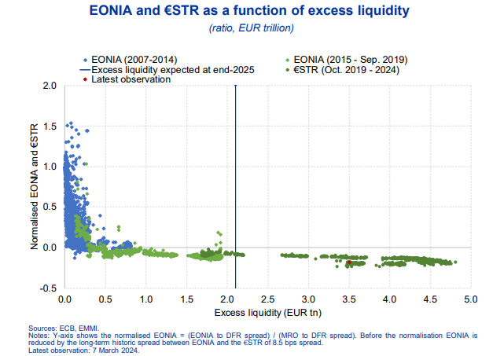
… e la situazione attuale

Slide 37
Quando la politica monetaria in tempi normali funziona ….
Ha importanti effetti macroeconomici solo se riesce a far variare i prezzi dei mercati finanziari, vale a dire i tassi d’interesse a lungo termine, i valori del mercato azionario e i tassi di cambio (Blinder, 1998)
Ma anche se contemporaneamente vengono determinati prezzi e quantità dei beni, dei servizi e del lavoro.
Consideriamo per semplicità che la trasmissione della PM avvenga attraverso i mercati finanziari e del credito e
Solo successivamente si osservi la trasmissione della PM all’economia reale

Slide 38
Il canale di trasmissione dei mercati finanziari
2/04/2025

Slide 39
La politica monetaria: un primo riepilogo
Abbiamo visto che il principale obiettivo di PM della BCE è la stabilità dei prezzi, La si ottiene attraverso politiche espansive e restrittive, la fase restrittiva ha avuto inizio a settembre 2022 ed è terminata con la riduzione dei tassi d’interesse di riferimento a giugno 2024
Abbiamo anche visto che la FED ha un comportamento lievemente diverso, con un’inflazione prevista al 2,8% e un rallentamento della crescita con tassi di disoccupazione e i tassi d’interesse sui FED founds di riferimento stabili
Obiettivo intermedio di PM è il controllo sui tassi interbancari (Eonia prima, €str oggi) che sono inclusi nel corridoio dei tassi di riferimento per la BCE

Slide 40
Dai tassi d’interesse a breve a quelli a lungo termine: la yield curve
Le banche sono il principale canale di trasmissione della politica monetaria e possono decidere di finanziarsi presso altre banche o presso la BCE. Abbiamo visto che in questo caso è il corridoio dei tassi a definire i tassi d’interesse a breve termine, ma questo può influenzare anche quello a più lungo temine: la yield curve
La yield curve rappresenta la relazione tra i e l’orizzonte temporale e dipende dalle aspettative di PM in assenza di avversione al rischio (tasso a lungo termine=media dei tassi futuri attesi a breve termine)
La domanda dei titoli a breve termine ne fa aumentare il prezzo e diminuire il rendimento (tasso d’interesse) e il contrario avverrà per i titoli a lungo termine (yield curve ripida). Viceversa se gli investitori si aspettano una riduzione dei tassi d’interesse a breve, in futuro (yield curve piatta o rovesciata: caso crisi 2007 USA)
Quando si considera il rischio (di liquidità e di scadenza) connesso alle attività finanziarie a lungo termine, allora gli interessi futuri saranno più elevati determinati dai due premi sul rischio e quindi la yield curve è più ripida

Slide 41
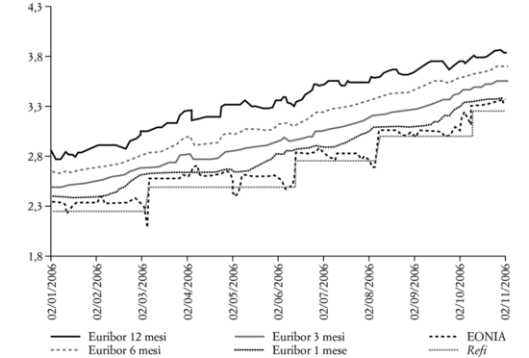
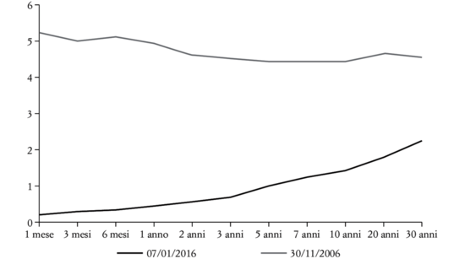
L’andamento della yield curve nella crisi USA versus situazione Euroarea
Aumento dei tassi determinati dalle aspettative sulla PM futura, determinati da dichiarazioni/ comunicati stampa del governatore sul refi
Buoni del Tesoro USA e dati attuali
Fonte: dati attuali BCE https://www.ecb.europa.eu/stats/financial_markets_and_interest_rates/euro_area_yield_curves/html/index.en.html

Slide 42
La trasmissione attraverso i mercati finanziari e del credito
Permette alla politica monetaria di influenzare diverse componenti dei tassi di interesse che si formano sui
Mercati finanziari: titoli, obbligazioni, derivati, tasso di cambio
Mercati del credito: prestiti bancari a famiglie e imprese.
Le banche sono imprese che massimizzano il profitto. Nel decidere se fornire una unità addizionale di credito, pertanto, le banche tengono conto dei costi e dei ricavi legati a tale unità, che dipendono da diversi fattori:
  tasso di interesse privo di rischio a breve e a lungo termine (canale del tasso d’interesse)
  vincoli sul bilancio (del richiedente il prestito che dipende dal valore dei collaterali a garanzia)
  il profilo di rischio della banca
  condizioni macroeconomiche attuali e future attese (influenzano la probabilità di essere ripagati)
  contesto finanziario aggregato del sistema
  altri vincoli, come il limite inferiore sui tassi nominali;
  Grado di concorrenza nel mercato del credito

Slide 43
La trasmissione della politica monetaria e la crisi prima del 2008: i mercati del credito e finanziari

Slide 44
Il canale del tasso d’interesse bancario
Una variazione del tasso di interesse a breve termine influenza in modo diverso i costi e i ricavi delle diverse voci di bilancio della banca e gli incentivi a modificare tali voci.
Tassi di interesse e prezzi di attività e passività con
  durata più breve o con durata più lunga ma a tasso variabile sono influenzate direttamente da variazioni dei tassi interbancari a breve termine (è il caso ad es. dei mutui per l’acquisto della prima casa che possono venir concessi a tasso variabile, molto frequente in Spagna e Regno Unito).
  durata più lunga e a tasso fisso sono influenzate di meno (anche qui l’esempio può essere quello del mutuo a più lungo termine che in Italia è stato concesso negli ultimi decenni spesso anche a tasso fisso per l’acquisto della prima casa).

Slide 45
Il canale del credito (a famiglie e imprese)
Gli incentivi a modificare la quantità di prestiti offerti a famiglie e imprese dipendono anche da quanto sono stringenti i vincoli al bilancio della banca, ma anche dalle condizioni a cui le banche si finanziano presso la BC o nell’interbancario.
I vincoli più rilevanti sono quelli imposti dalla regolamentazione prudenziale sul capitale e sul grado di liquidità del bilancio.
Una banca poco capitalizzata e con molte attività poco liquide troverà più costoso fornire nuovi prestiti rispetto a banche più capitalizzate e liquide.
Pertanto tale banca o non fornirà credito addizionale all’economia oppure lo farà ma a un tasso più alto per coprirsi dal rischio di avere vincoli più stringenti a seguito del nuovo credito: in questo caso sono le PMI a vedere razionato il loro credito per il maggior rischio connesso all’asimmetria informativa che fa aumentare i e per la minore disponibilità di garanzie come collaterali

Slide 46
Il canale del prezzo delle attività finanziarie
Variazioni dei tassi di interesse a breve termine attuali e attesi possono influenzare la ricchezza netta (attuale e futura) dei debitori e quindi la loro capacità di indebitarsi.
Una diminuzione del tasso d’interesse a breve termine fa crescere infatti il prezzo delle attività finanziarie e immobiliari possedute da famiglie e imprese (debitrici della banca) e può ridurre il costo del debito, poichè fa aumentare il valore delle garanzie usate per ottenere prestiti (rilassando quindi vincoli all’indebitamento).

Slide 47
Il canale della riduzione del rischio
Una riduzione dei tassi di interesse a breve termine può
aumentare gli incentivi ad assumere maggiore rischio nella ricerca di rendimenti (search for yield) per ragioni contrattuali, comportamentali o istituzionali. [Per esempio, una assicurazione che abbia promesso di pagare un rendimento fisso elevato su contratti a lungo termine stabiliti in passato]. Questo canale è tanto più rilevante quanto più lungo il periodo di bassi tassi di interesse e tanto più piatta la struttura a termine.
aumentare la profittabilità di un prestito addizionale e quindi la capacità di assumere dei rischi da parte della banca. Questo canale è tanto più forte quanto più alta la pendenza della struttura a termine.
aumentare il prezzo delle attività finanziarie
  Riducendo il fattore di sconto dei ricavi futuri
  Facendo aumentare le aspettative di una fase ciclica più espansiva e quindi le attese di ricavi futuri

Slide 48
Il canale esterno o del tasso di cambio
La PM influenza anche il rendimento relativo di attività e beni nazionali rispetto a quelli esteri. Questo costituisce il canale esterno o del tasso di cambio della PM e dipende da quelle che sono le variazioni indotte del tasso di cambio
Una diminuzione dei tassi d’interesse implica una minore remunerazione delle attività finanziarie nazionali rispetto a quelle estere: se non c’è un controllo sulla circolazione dei capitali, gli investitori nazionali vendono attività nazionali e acquistano quelle estere, per cui il prezzo relativo delle attività nazionali diminuisce (deprezzamento)
La variazione del tasso di cambio fa variare i prezzi delle importazioni, la domanda aggregata per la sostituzione tra beni nazionali ed esteri e l’offerta aggregata a causa della variazione del prezzo delle materie prime, dei beni intermedi e di consumo importati
In definitiva questo canale amplifica l’attività degli altri canali di trasmissione

Slide 49
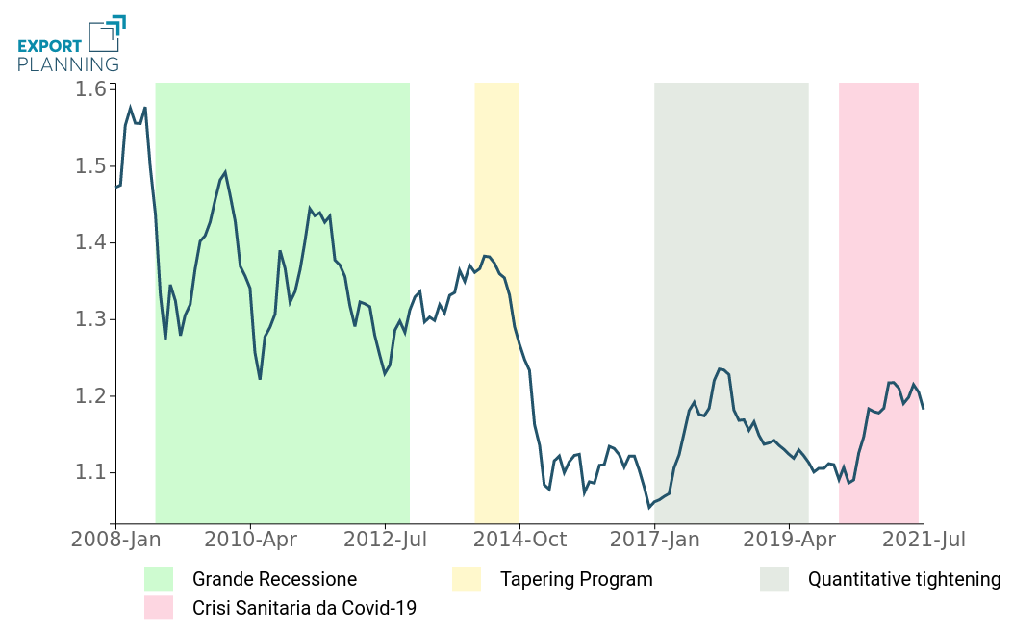
Tasso di cambio dollaro per euro (media mensile)
Gennaio 2008-Luglio 2021
4 settembre 2014: la BCE annuncia una diminuzione del refi a 0,05 e del deposit rate a -0,20 il tasso di cambio reagisce immediatamente
E oggi
Fonte: https://www.exportplanning.com/it/magazine/article/2021/07/23/focus-stati-uniti-la-politica-monetaria-della-federal-reserve/

Slide 50
La trappola della liquidità: tassi nominali vicini a 0
Ma quando i canali dei mercati finanziari e del credito non funzionano?
Certamente si possono fissare anche tassi a breve negativi (es. Svizzera, Danimarca, Svezia, Giappone), ma questo crea problemi:
  I tassi negativi non vengono trasmessi al sistema e famiglie e imprese pagano/ricevono interessi positivi o nulli: se la yield curve è piatta, le banche riescono a fare profitti solo aumentando i margini di intermediazione bancaria
  Se non si tiene conto dell’inflazione (illusione monetaria) i creditori chiederanno il rimborso del credito il più tardi possibile
  Diventa più conveniente accumulare contante (se si percepiscono i tassi negativi sui propri depositi o c/c)
Per mantenere l’efficacia della politica monetaria la BCE può usare strategie non convenzionali di PM

Slide 51
Le crisi finanziarie e la politica monetaria
Le crisi finanziarie possono limitare l’efficacia della politica monetaria convenzionale.
La domanda di riserve diventa più volatile, rendendo difficile per la banca centrale stimare correttamente il fabbisogno di liquidità del sistema bancario.
Le banche riducono gli scambi sul mercato interbancario; la ridotta liquidità di tale mercato si traduce in un aumento dei premi chiesti dalle banche che prestano riserve; il tasso di interesse overnight tende a salire verso il tetto del corridoio.
Il malfunzionamento del mercato interbancario si trasmette agli altri segmenti dei mercati finanziari, creando malfunzionamenti del meccanismo di trasmissione della politica monetaria attraverso i mercati finanziari e il mercato del credito.

Slide 52
Le crisi finanziarie e la politica monetaria (2)
L’elevata incertezza sui redditi futuri e la necessità di ridurre l’indebitamento (deleveraging), costituiscono un ulteriore criticità per l’efficacia del meccanismo di trasmissione all’economia reale
L’ incertezza sui redditi futuri porta famiglie e imprese a ridurre consumi e investimenti e aumentare i risparmi precauzionali, anche in presenza di tassi di interessi estremamente bassi.
Il processo di riduzione del debito, ha effetti simili: a fronte di riduzione dei tassi di interesse, famiglie e imprese comunque non aumentano l’indebitamento.

Slide 53
Le crisi finanziarie e la politica monetaria (3)
Se gli effetti della crisi sull’economia reale sono sufficientemente grandi, la Banca centrale non è più in grado di fornire l’impulso espansivo riducendo i tassi ufficiali.
La possibilità di detenere circolante, il cui rendimento è 0%, impedisce ai rendimenti nominali delle altre attività finanziarie (nominali) di scendere in modo significativo sotto lo 0%.
Quando questo limite – limite inferiore effettivo (Effective Lower Bound, ELB) – viene raggiunto, i tassi di interesse reale sono determinati solamente dalle aspettative di inflazione.
I rischi di disancoraggio delle aspettative di inflazione e di un ulteriore aumento dei tassi reali aumentano se la banca centrale non utilizza nuovi strumenti. Aumenta anche la probabilità di una spirale deflazionistica o di un prolungato periodo di bassa crescita sia dell’attività, sia dei prezzi.

Slide 54
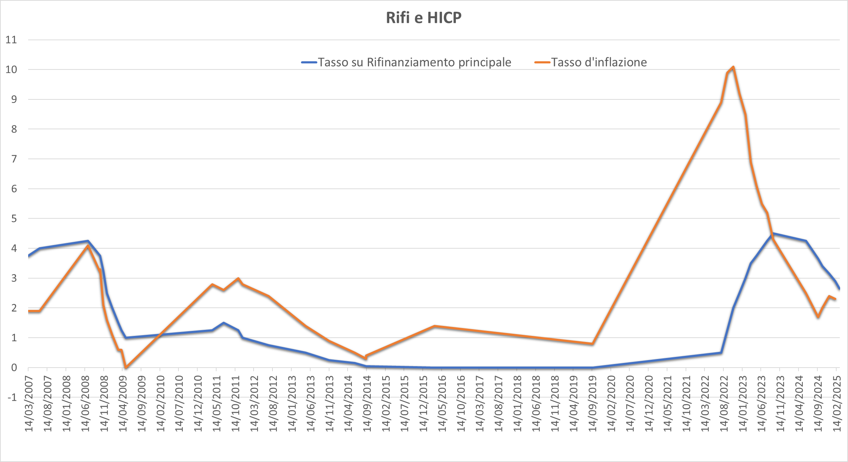
Com’è andata e qual è la situazione oggi: Rifi e inflazione
 | Tasso su Rifinanziamento principale | Tasso d'inflazione
12/03/2025 | 2,65
05/02/2025 | 2,9 | 2,3
18/12/2024 | 3,15 | 2,4
23/10/2024 | 3,4 | 2
18/09/2024 | 3,65 | 1,7
12/06/2024 | 4,25 | 2,5
20/09/2023 | 4,5 | 4,3
02/08/2023 | 4,25 | 5,2
21/06/2023 | 4 | 5,5
10/05/2023 | 3,75 | 6,1
22/03/2023 | 3,5 | 6,9
08/02/2023 | 3 | 8,5
21/12/2022 | 2,5 | 9,2
02/11/2022 | 2 | 10,1
14/09/2022 | 1,25 | 9,9
27/07/2022 | 0,5 | 8,9
18/09/2019 | 0 | 0,8
16/03/2016 | 0 | 1,4
10/09/2014 | 0,05 | 0,3
10/09/2014 | 0,05 | 0,4
11/06/2014 | 0,15 | 0,5
13/11/2013 | 0,25 | 0,9
08/05/2013 | 0,5 | 1,4
11/07/2012 | 0,75 | 2,4
14/12/2011 | 1 | 2,8
09/11/2011 | 1,25 | 3
13/07/2011 | 1,5 | 2,6
13/04/2011 | 1,25 | 2,8
13/05/2009 | 1 | 0
08/04/2009 | 1,25 | 0,6
11/03/2009 | 1,5 | 0,6
21/01/2009 | 2 | 1,1
10/12/2008 | 2,5 | 1,6
12/11/2008 | 3,25 | 2,1
15/10/2008 | 3,75 | 3,2
15/10/2008 | 3,75 | 3,3
09/07/2008 | 4,25 | 4,1
13/06/2007 | 4 | 1,9
14/03/2007 | 3,75 | 1,9

Slide 55
Politica monetaria durante le crisi

Slide 56
Cosa può fare la politica monetaria?
Problemi alla trasmissione:
  politiche non convenzionali finalizzate a «tranquillizzare» e aumentare la liquidità in specifici segmenti di mercato.
Problemi allo strumento:
  politiche non convenzionali finalizzate ad abbassare i tassi a lungo termine e a fornire stimolo monetario anche quando i tassi ufficiali hanno raggiunto il limite inferiore effettivo.

